Slide 1
ВНЕУРОЧНАЯ ДЕЯТЕЛЬНОСТЬ
ВИКТОРИНА
«Математические ребусы»
5 КЛАСС
Подготовила:
учитель математики
Высшей квалификационной категории
Редникина Эльвира
Владимировна
2021 – 2022 учебный год

Slide 2
Цель: активизация познавательной деятельности через игровые элементы; популяризация среди учащихся занимательных ребусов; развитие интеллектуальных способностей, формирование логического мышления.
Задачи:
- научить учащихся разгадывать ребусы с математической тематикой; расширить кругозор учащихся в области математики;
- развивать внимание, гибкость мышления; творческие способности учащихся;
- воспитывать самостоятельность, целеустремленность.

Slide 3
Ход викторины:
Организационный момент
Жеребьевка. Представление команд. Представление жюри
Домашнее задание: «История возникновения ребусов»
Вступительное слово учителя.
Домашнее задание: «Правила разгадывания ребусов»
Викторина «Ребусы в картинках»
Конкурс капитанов
Подведение итогов

Slide 4
ИСТОРИЯ ВОЗНИКНОВЕНИЯ РЕБУСОВ
(домашнее задание)
Первый печатный сборник ребусов, составленный Этьеном Табуро, был издан во Франции в 1582 году. Затем ребусы распространились в Англии, Германии, Италии.
В России первые ребусы появились на страницах журнала "Иллюстрация" в 1845 году.
Большой популярностью пользовались ребусы, нарисованные художником И. Волковым в журнале "Нива".

Slide 5
ИСТОРИЯ ВОЗНИКНОВЕНИЯ РЕБУСОВ
(домашнее задание)
Первое упоминание о печатных ребусах во времена Советской власти появились в 1937 году: появились буклеты, которые носили название «Как читать ребусы».
Во время Великой Отечественной войны, в 1942 году московская полиграфическая фабрика выпустила сборник ребусов А.А. Рязанова «В часы досуга: ребусы».
В 1945 году, после окончания войны вышла небольшая брошюра художника-иллюстратора и иллюзиониста Георгия Кельсиевича Бедарева «Ребусы».

Slide 6
?
?
ЧТО ТАКОЕ
РЕБУС
И
ДЛЯ ЧЕГО ОН НУЖЕН
?
?
?

Slide 7
ЧТО ТАКОЕ РЕБУС И ДЛЯ ЧЕГО ОН НУЖЕН?
РЕБУС – это загадка, в которой искомое слово или фраза изображены комбинацией фигур, букв или знаков.
С.И. Ожегов «Толковый словарь»
Слово "ребус" латинского происхождения
(от латинской пословицы "Non verbis sed rebus" - "Не словами, а при помощи вещей").

Slide 8
РАЗНОВИДНОСТИ РЕБУСОВ
математические ребусы
ребусы - картинки
ребусы-слова

Slide 9
МАТЕМАТИЧЕСКИЕ (ЧИСЛОВЫЕ) РЕБУСЫ
основой математического ребуса служат обычные арифметические действия;
некоторые или все цифры могут быть заменены на звёздочки, точки или другие символы, что говорит об отсутствии какой-либо части ребуса.
Решить головоломку – означает восстановить первоначальный вид математического выражения.

Slide 10
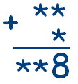
ПЕРВЫЙ ТИП РЕБУСОВ
Ответ: 99 + 9 = 108

Slide 11
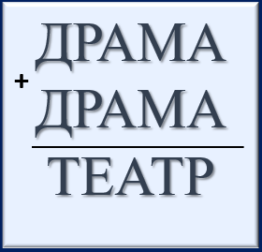
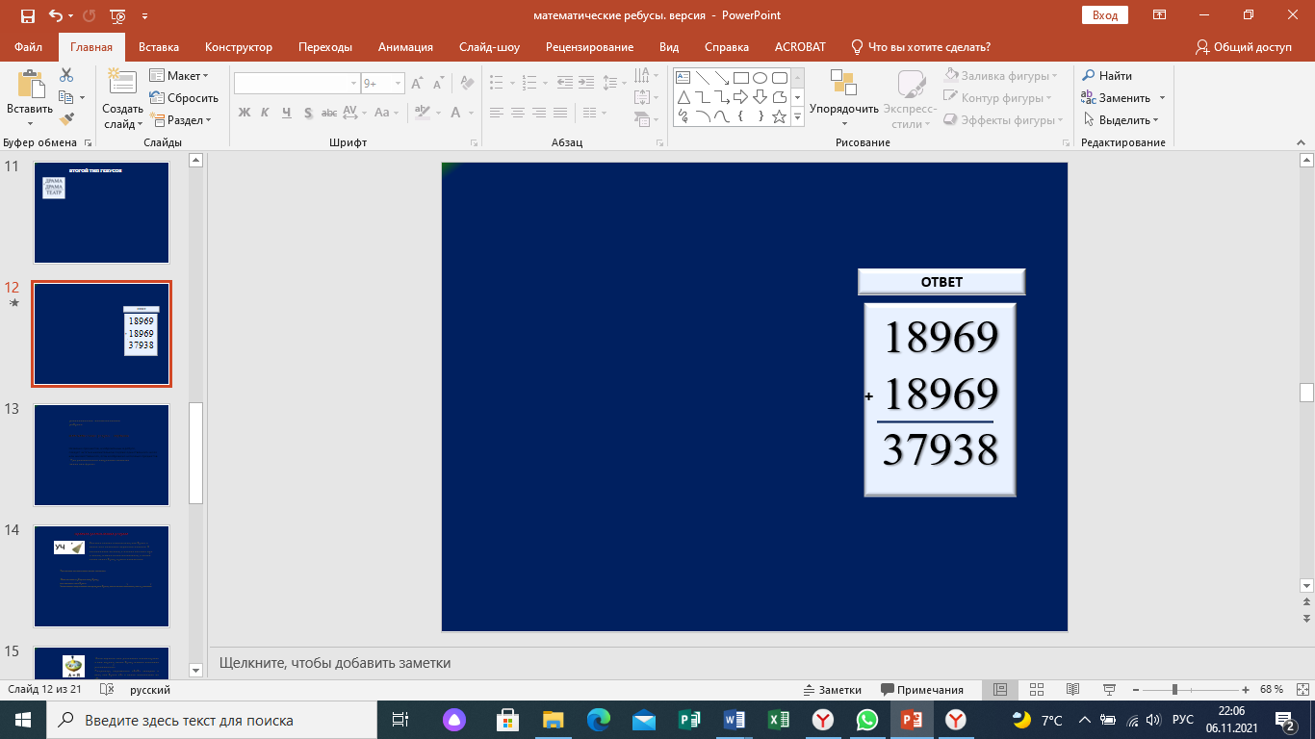
ВТОРОЙ ТИП РЕБУСОВ
Д≤4. В разряде сотен имеем А + А = А, значит, А = 0 (без перехода)
или А = 9 (с переходом).
Значение А = 0 не подходит, так как в разряде единиц А + А = Р
(получаем А = Р = 0).
Значит А = 9, Р = 8, Е = 7.
Тогда 2М + 1 = 10 + Т, Т < 9, значит
М = 5 или 6 (так как получается переход), а значения 7 и 8 уже заняты буквами Е и Р. Тогда М = 6.

Slide 12
РЕБУСЫ - КАРТИНКИ
названия предметов, изображённых в ребусе,
следует читать в именительном падеже единственного числа
или множественного, если изображено несколько предметов;
при разгадывании получается слово или фраза.

Slide 13

ПРАВИЛА РАЗГАДЫВАНИЯ РЕБУСОВ
(домашнее задание)
запятая в начале или в конце всегда показывает, что буква в слове или названии картинки лишняя;
количество запятых тоже имеет значение:
одна запятая – убираем одну букву,
две запятые – две буквы.
если встречаются зачеркнутые буквы, то смысл такого действия, как и у запятой.

Slide 14
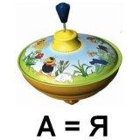
ПРАВИЛА РАЗГАДЫВАНИЯ РЕБУСОВ
(домашнее задание)
знак стрелки или равенства используется
в том случае,
когда букву можно заменить равноценной;

Slide 15
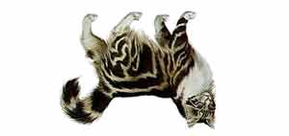
ПРАВИЛА РАЗГАДЫВАНИЯ РЕБУСОВ
(домашнее задание)
если картинка перевернута – слово нужно читать справа-налево;

Slide 16
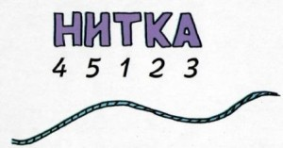
ПРАВИЛА РАЗГАДЫВАНИЯ РЕБУСОВ
(домашнее задание)
иногда над или под картинкой можно увидеть цифры;
каждая цифра обозначает
номер буквы в слове;
подставляя буквы
в указанном цифрами порядке,
можно получить новое слово;

Slide 17

ПРАВИЛА РАЗГАДЫВАНИЯ РЕБУСОВ
(домашнее задание)
буквы могут быть расположены одна в другой,
рядом или на поверхности друг друга;
в этом случае нужно использовать
предлоги, соединяя буквы в слова;

Slide 18

ПРАВИЛА РАЗГАДЫВАНИЯ РЕБУСОВ
(домашнее задание)
если зачеркнутая буква
стоит как независимая фигура,
то ее необходимо читать
с прибавлением частицы «не».

Slide 19

ВИКТОРИНА
«РЕБУСЫ В КАРТИНКАХ»

Slide 20
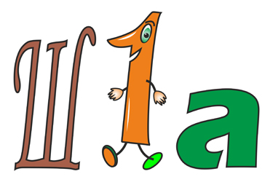
РЕБУСЫ В КАРТИНКАХ

Slide 21
РЕБУСЫ В КАРТИНКАХ
ШКОЛА

Slide 22
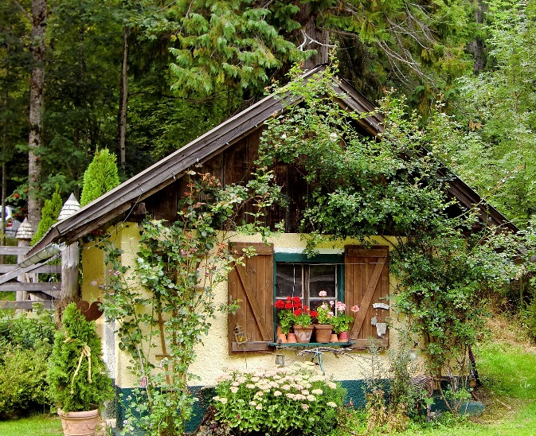
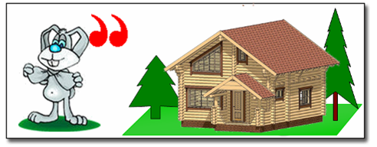
РЕБУСЫ В КАРТИНКАХ

Slide 23
РЕБУСЫ В КАРТИНКАХ
ЗАЯЦ
ДАЧА
ЗАДАЧА

Slide 24

РЕБУСЫ В КАРТИНКАХ

Slide 25
РЕБУСЫ В КАРТИНКАХ
ОТРЕЗОК

Slide 26
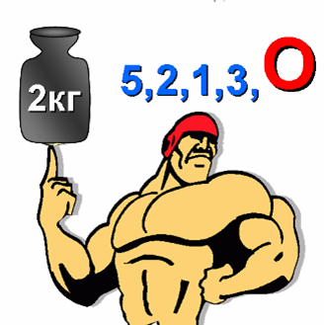
РЕБУСЫ В КАРТИНКАХ

Slide 27
РЕБУСЫ В КАРТИНКАХ
ЧИСЛО

Slide 28

РЕБУСЫ В КАРТИНКАХ

Slide 29
РЕБУСЫ В КАРТИНКАХ
СКОБКИ

Slide 30
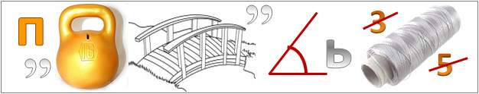


КОНКУРС КАПИТАНОВ

Slide 31
КОНКУРС КАПИТАНОВ
ПРЯМОУГОЛЬНИК
ВЫРАЖЕНИЕ
ДЕЛЕНИЕ

Slide 32
ПОДВЕДЕНИЕ ИТОГОВ

Slide 33
ИНТЕРНЕТ – РЕСУРСЫ
http://znaew.ru/index.php/igrovye-tekhnologii-na-urokakh-matematiki/rebusy-k-urokam-matematiki
2) http://seninvg07.narod.ru/000_rebus_matem.htm
3) https://www.graycell.ru/rebus.html
4) https://maminovse.ru/detskie-rebusy-chto-takoe-rebus-i-dlya-chego-on-nuzhen.html

